Slide 1

ПРАВИЛА ЛИЧНОЙ ГИГИЕНЫ
Коваленко Е. В.,
учитель начальных классов
средней школы № 17 г. Барановичи

Slide 3








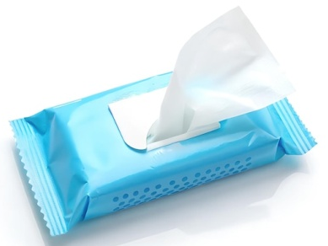


гель для душа
шампунь

Slide 5

1. Чистота всего полезней, сохранит от всех болезней.
2. Кто аккуратен,
тот людям приятен.
3. Чистота и здоровье ― родные сёстры.

